Slide 1
3.3 磁多极矩

Slide 2
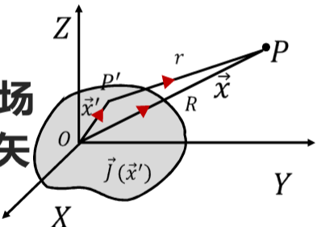
（1）磁矢势的多极展开
适用条件
电流分布的区域非常小，待求解场点距离电流分布区域非常远
电势积分形式

Slide 3
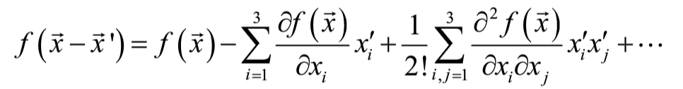
（1）磁矢势的多极展开
泰勒展开
电势的多极展开过程

Slide 4
（2）磁矢势多极展开各项的物理意义
第一项
静磁场，电流恒定，可以把电流分为许多闭合流管，对一个流管
静磁场不含磁单极项

Slide 5
（2）磁矢势多极展开各项的物理意义
第二项
对于一个闭合流管

Slide 6
（2）磁矢势多极展开各项的物理意义
第二项
对于一个闭合流管

Slide 7
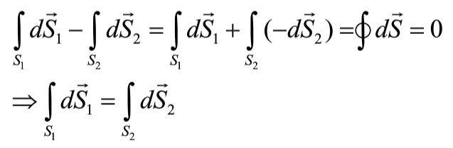
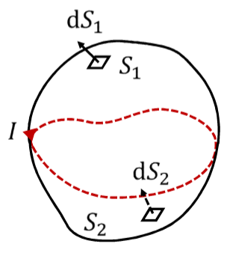
（3） 磁偶极矩及其磁矢势
磁偶极矩计算
体电流分布
任意线圈，总磁偶极矩
可以看作无数个小线圈组成，与曲面选取无关
磁偶极矩的矢势计算

Slide 8
（4） 磁偶极矩的场
哪些项是0？
注意是磁偶极矩远处的电场

Slide 9
（5） 磁偶极矩的磁标势
哪些项是0？

Slide 10



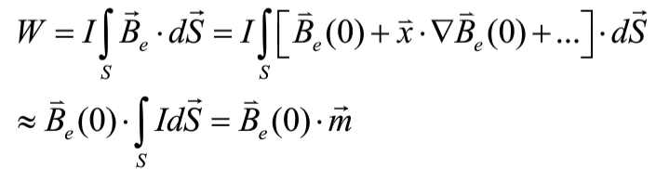
（6） 小区域内电流分布在外磁场中的能量

